Slide 1
AI 프로그래밍 - 11주차
과제

Slide 2
케라스 신경망 실습 – 타이타닉 생존자 예측
인하공전 컴퓨터 정보과
과제
모델을 다음과 같이 변경 하고 code (모델 생성 부분만 )과 정확도(accuracy)를 제출 하시오.
titanic_test.ipynb test.csv, train.csv
1)
입력 층 : 변동 없음
은닉층 1 : 16 ( relu)
은닉측 2 : 8 (relu)
은닉측 3 : 8 (relu)
출력 층 변동 없음.
2)
입력 층 : 변동 없음
은닉층 1 : 16 ( relu)
은닉측 2 : 16 (relu)
은닉측 3 : 8 (relu)
출력 층 변동 없음.

Slide 3
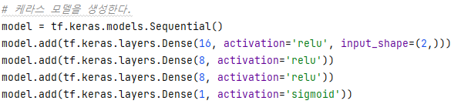
케라스 신경망 실습 – 타이타닉 생존자 예측
인하공전 컴퓨터 정보과
1) Code
정확도

Slide 4
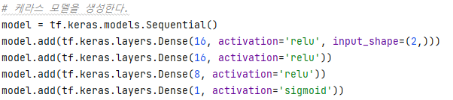
케라스 신경망 실습 – 타이타닉 생존자 예측
인하공전 컴퓨터 정보과
2) Code
정확도

Slide 5
케라스 신경망 실습 – 패션 아이템 분류
인하공전 컴퓨터 정보과
과제
모델을 다음과 같이 변경 하고 code (모델 생성 부분만 )과 정확도를 제출 하시오.
fasion_org_exam.ipynb
1)
입력 층 : 변동 없음
은닉층 1 : 32 ( relu)
출력 층 변동 없음.
2)
입력 층 : 변동 없음
은닉층 1 : 64 ( relu)
은닉측 2 : 16 (relu)
출력 층 변동 없음.
3) 1050번째 test이미지의 사진을 붙이고 카테고리 예측 결과를 제출 하시오
4) 615번째 test 이미지와 사진을 붙이고 카테고리 예측 결과를 제출 하시오.

Slide 6


케라스 신경망 실습 – 패션 아이템 분류
인하공전 컴퓨터 정보과
1)
code
정확도

Slide 7
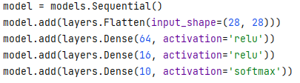

케라스 신경망 실습 – 패션 아이템 분류
인하공전 컴퓨터 정보과
2)
code
정확도

Slide 8
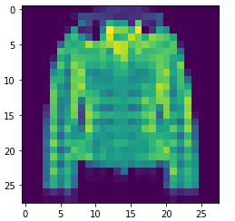
케라스 신경망 실습 – 패션 아이템 분류
인하공전 컴퓨터 정보과
3)
Test image
예측 결과
coat

Slide 9
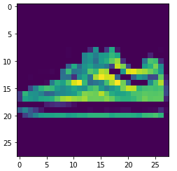
케라스 신경망 실습 – 패션 아이템 분류
인하공전 컴퓨터 정보과
4)
Test image
예측 결과
sneaker

Slide 10
케라스 신경망 실습 – 와인 종류 예측 하기
인하공전 컴퓨터 정보과
과제 wine.ipynb, wine.csv
wine.ipynb 를 실행 하고 1) model이 마지막으로 저장 되는 부분과
2) 학습이 종료되는 부분의 출력 결과를 붙이시오
3) test결과의 accuracy를 적으시오.

Slide 11
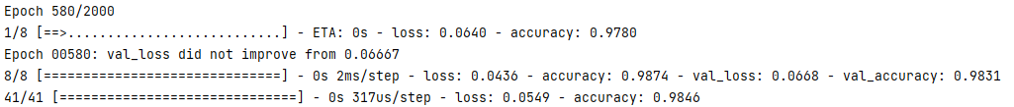
케라스 신경망 실습 – 와인 종류 예측 하기
인하공전 컴퓨터 정보과
1)
2)
3) accuracy

Slide 12
케라스 신경망 실습 – 주택 가격 예측
인하공전 컴퓨터 정보과
과제 (house.ipynb,house_train.csv )
1) 아래와 같이 모델과 학습 방법을 변경 한 후 모델을 house1.hdf5로 저장 하시오.
입력 층 : 변동 없음
은닉층 1 : 20 ( relu)
은닉측 2 : 20 (relu)
은닉측 3 : 40 (relu)
출력 층 변동 없음.
17회 이상 결과가 향상 되지 않으면 자동으로 학습이 중단되게
Batch size 16
2) 아래와 같이 모델과 학습 방법을 변경 한 후 모델을 house2.hdf5로 저장 하시오.
입력 층 : 변동 없음
은닉층 1 : 10 ( relu)
은닉측 2 : 20 (relu)
은닉측 3 : 20 (relu)
출력 층 변동 없음.
15회 이상 결과가 향상 되지 않으면 자동으로 학습이 중단되게
Batch size 20
code (.ppt에 직접 붙여도 되고 .py 파일로 제출 가능) 와 model 제출 (house1.hdf5, hoise2.hdf5) 제출

Slide 13
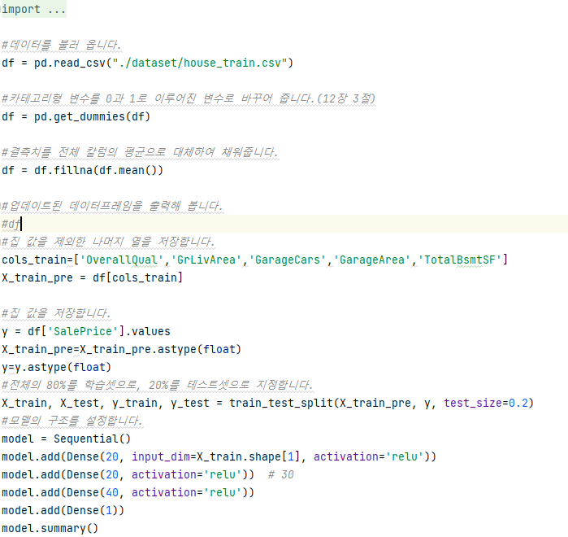
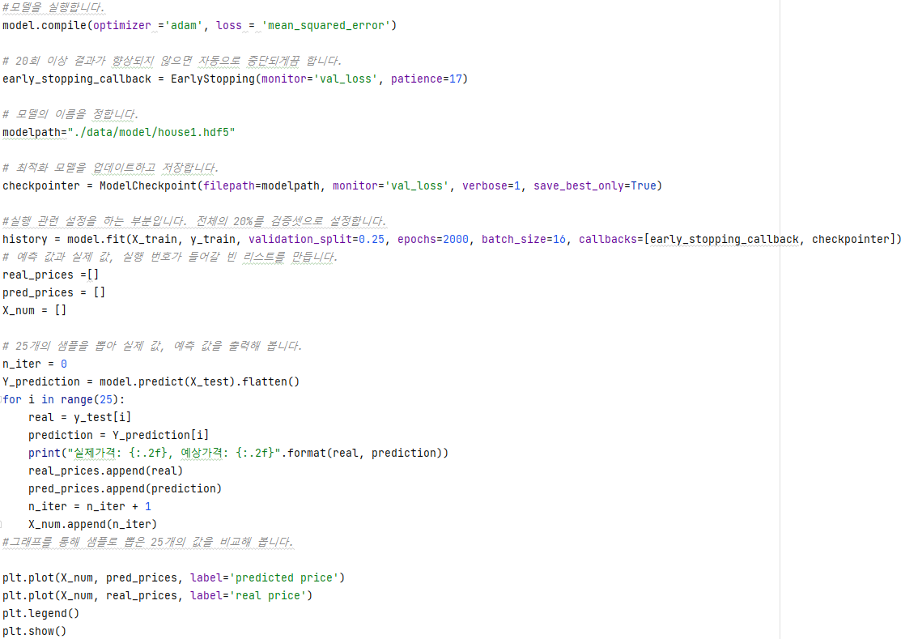
케라스 신경망 실습 – 주택 가격 예측
인하공전 컴퓨터 정보과
1) code

Slide 14
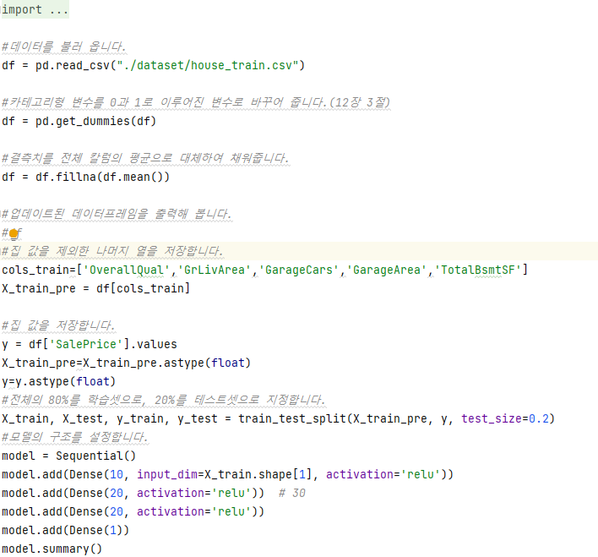
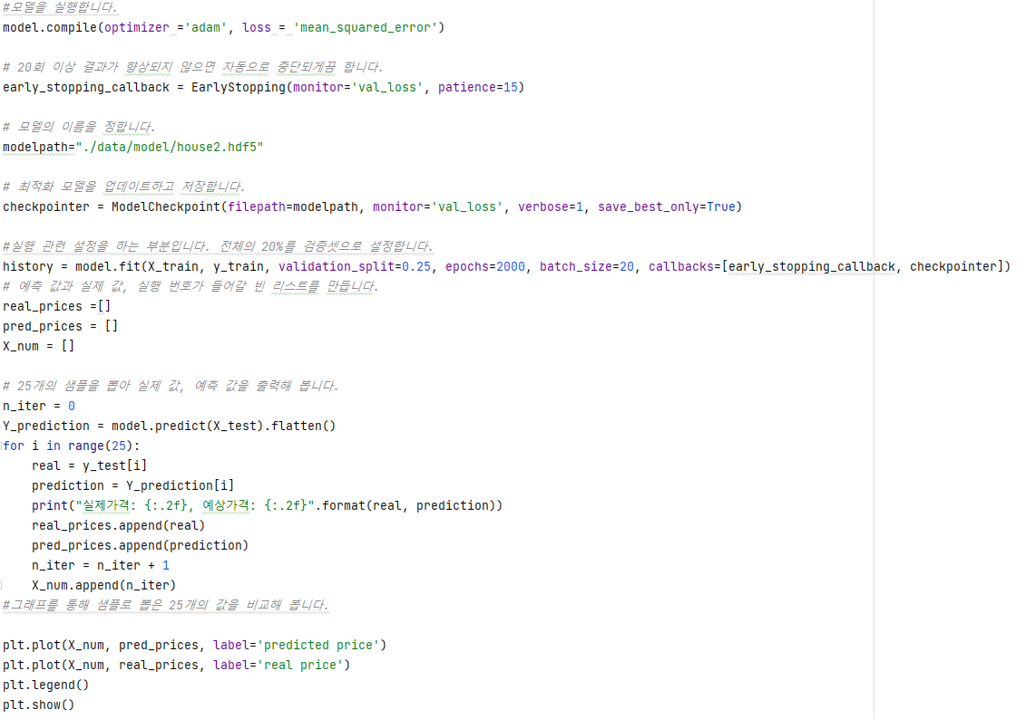
케라스 신경망 실습 – 주택 가격 예측
인하공전 컴퓨터 정보과
2) code

Slide 15
수고 하셨습니다
jhmin@inhatc.ac.kr

